Slide 1
《遥感概论》必修课-上机
第六讲 遥感影像处理3：几何校正

Slide 2
1、几何校正
图像的几何形变一般分为两大类：系统性和非系统性。系统性几何形变一般是由传感器本身引起的，有规律可循、具有可预测性，可以用传感器模型来校正，卫星地面接收站已经完成了这项工作；非系统性几何形变是不规律的，引起它的缘由可以是传感器平台本身的高度、姿势等，也可以是地球曲率及空气折射的变化、地形变化等。
几何校正，是利用地面控制点和几何校正数学模型来矫正非系统性因素产生的误差，将图像投影到平面上使其符合地图投影系统的过程。

Slide 3
1、几何校正
基于自带定位信息的几何校正
不同的数据需要使用不同的几何校正方法，对于重返周期短、空间分辨率较低的卫星数据，如AVHRR、MODIS、SeaWiFS等，地面控制点的选择有相当的难度。这时，可以利用卫星传感器自带的地理定位文件进行几何校正，校正精度主要受地理定位文件的影响。

Slide 4
2、几何校正——练习8
基于自带定位信息的几何校正
数据：
MODIS Level 1B级数据
ENVISAT的ASAR数据
风云三号VIRR数据
内容：基于自带定位信息的几何校正
工具：
Geometric Correction /Georeference by Sensor/
/Geometric Correction/Georeference from GLT

Slide 5
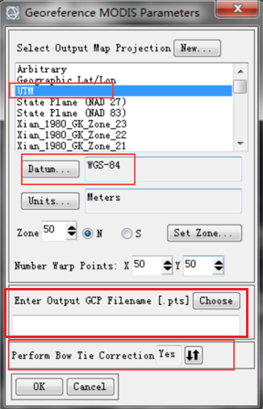
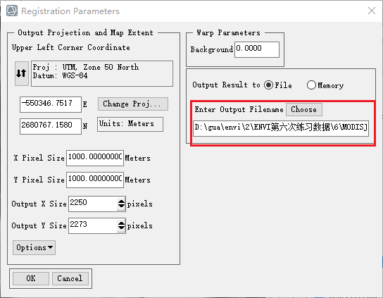
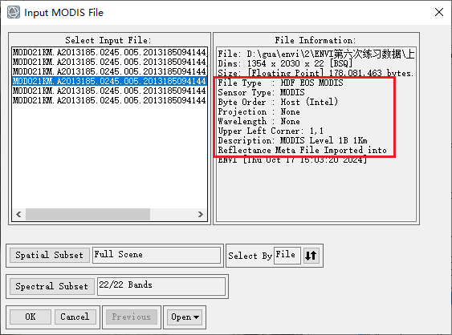
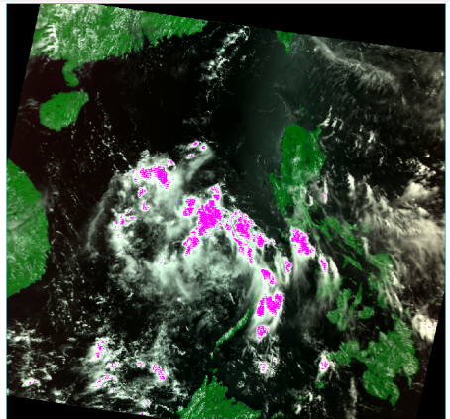
2、几何校正——练习8
（1）MODIS 数据几何校正
打开数据：主 菜 单 File > Open AS > Optical Sensors > EOS > MODIS ， 选 择 “MOD021KM.A2013185.0245.005.2013185094144.hdf ”；
选择校正模型：在 Toolbox 中，打开 Geometric Correction /Georeference by Sensor/ Georeference MODIS，点击OK。
选择输出路径。

Slide 6
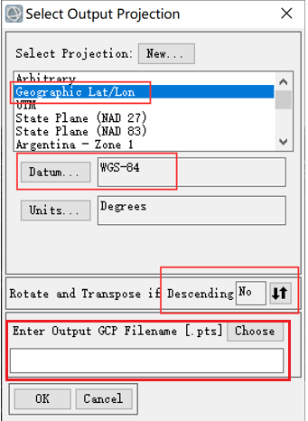
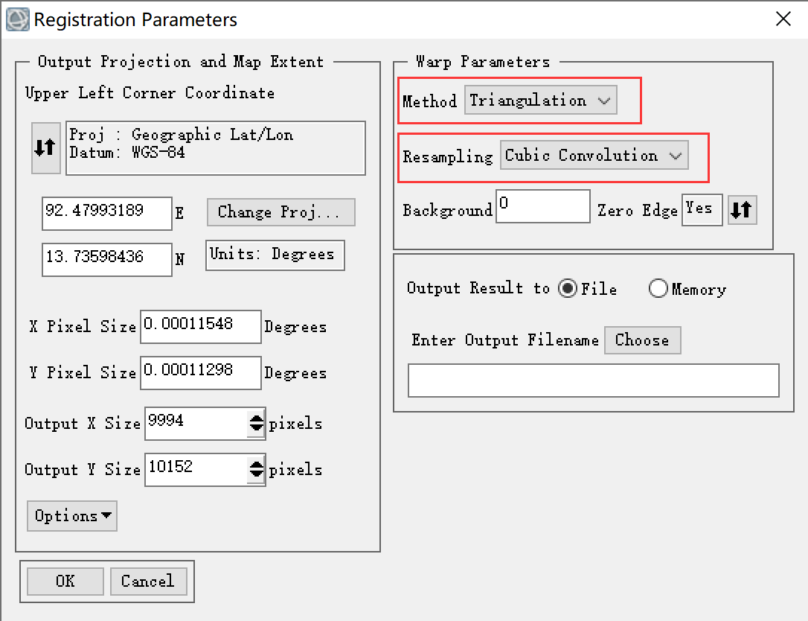
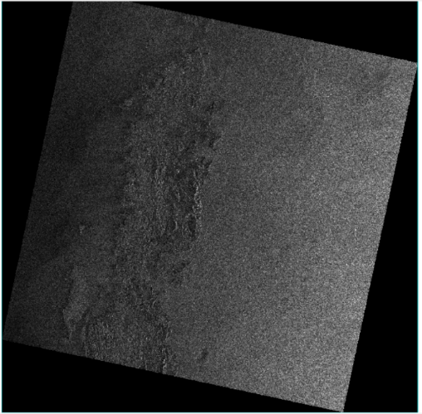
2、几何校正——练习8
（2）ASAR 数据几何校正
打开数据：主 菜 单 File > Open As > Optical Sensors > European Space Agency > ENVIsat ASAR， 选 择 “ASA_IMP..._0457.N1”；
选择校正模型：在 Toolbox 中，打开 Geometric Correction > Georeference by Sensor > Georeference ASAR，设置如下参数及输出路径

Slide 7
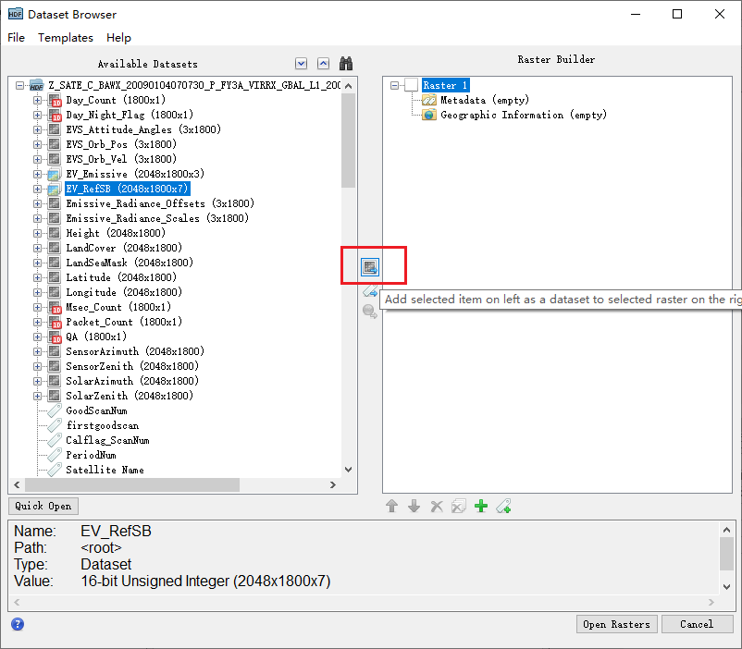
2、几何校正——练习8
（3）基于 GLT 方法的国产卫星影像几何校正
打开数据：File > Open，选择文件后缀是.he5 的文件， 进入 Select HDF5 Datasets 面板；选择图像数据EV_RefSB，点击中间的加载箭头，将所选数据加载到右边的列表中，单击右下角Open Rasters，打开图像。

Slide 8
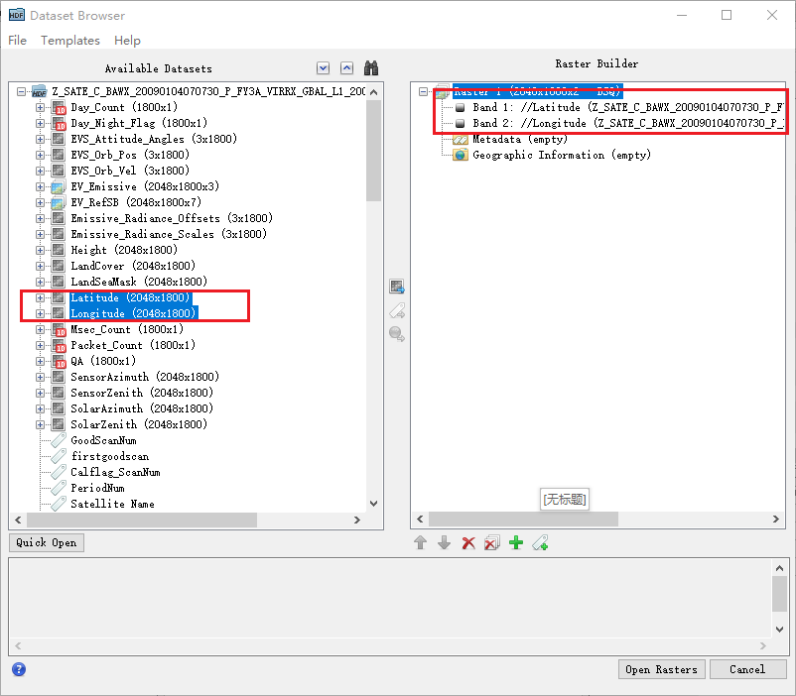
2、几何校正——练习8
（3）基于 GLT 方法的国产卫星影像几何校正
相同方法，同时将定位文件（Latitude和Longitude）打开。

Slide 9
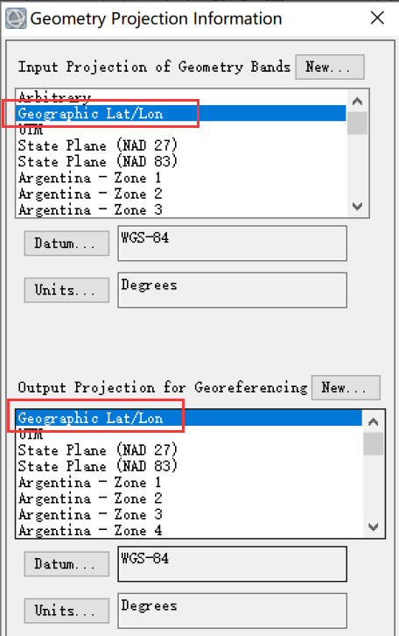
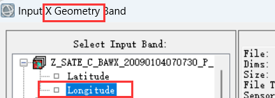
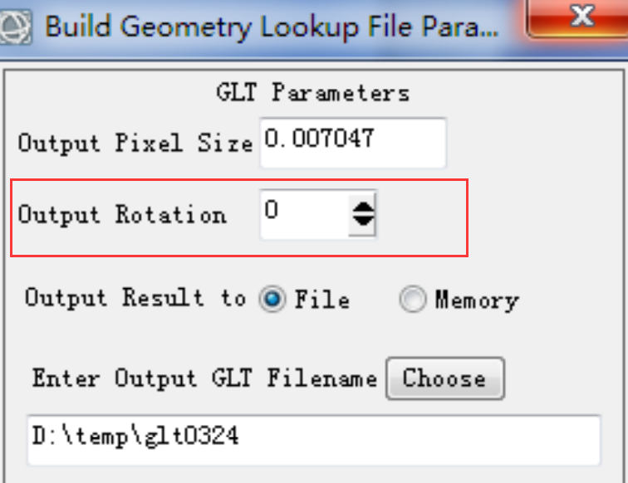
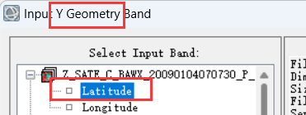
2、几何校正——练习8
（3）基于 GLT 方法的国产卫星影像几何校正
生成 GLT 文件：Geometric Correction > Build GLT中X 选 longitude， Y 选latitude ，点击ok；在下一个窗口选择 Geographic Lat/Lon， WGS-84；旋转角度为 0。

Slide 10
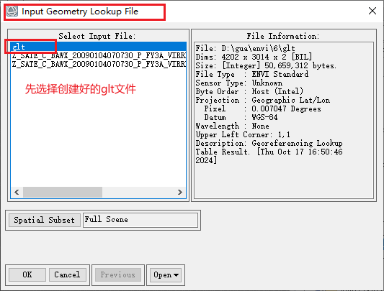
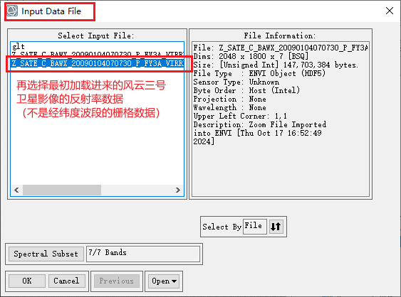
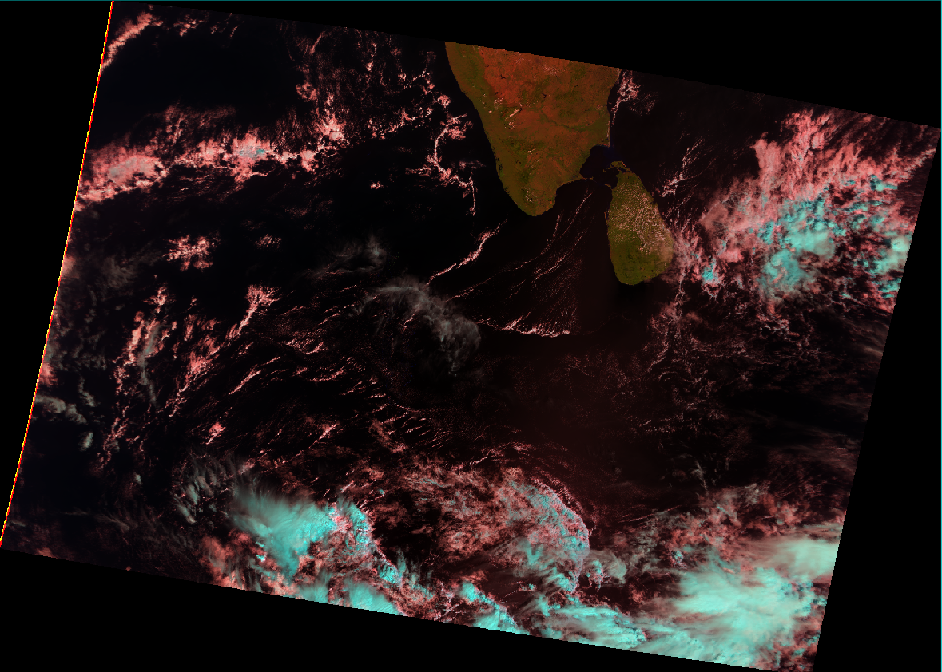
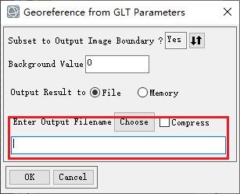
2、几何校正——练习8
（3）基于 GLT 方法的国产卫星影像几何校正
基于GLT的几何校正最后的效果显示图需要在工具箱中选择Geoference by sensor > Geoference from GLT，再在对话框中依次选择输出的glt文件和EV_Ref SB文件，最后输出。

Slide 11
3、本节收获
了解低分辨率卫星影像技术校正方法
学习了MODIS、ENVISAT等中低分辨率数据的几何校正
学习了基于GLT几何校正方法。

Slide 12
